Slide 2
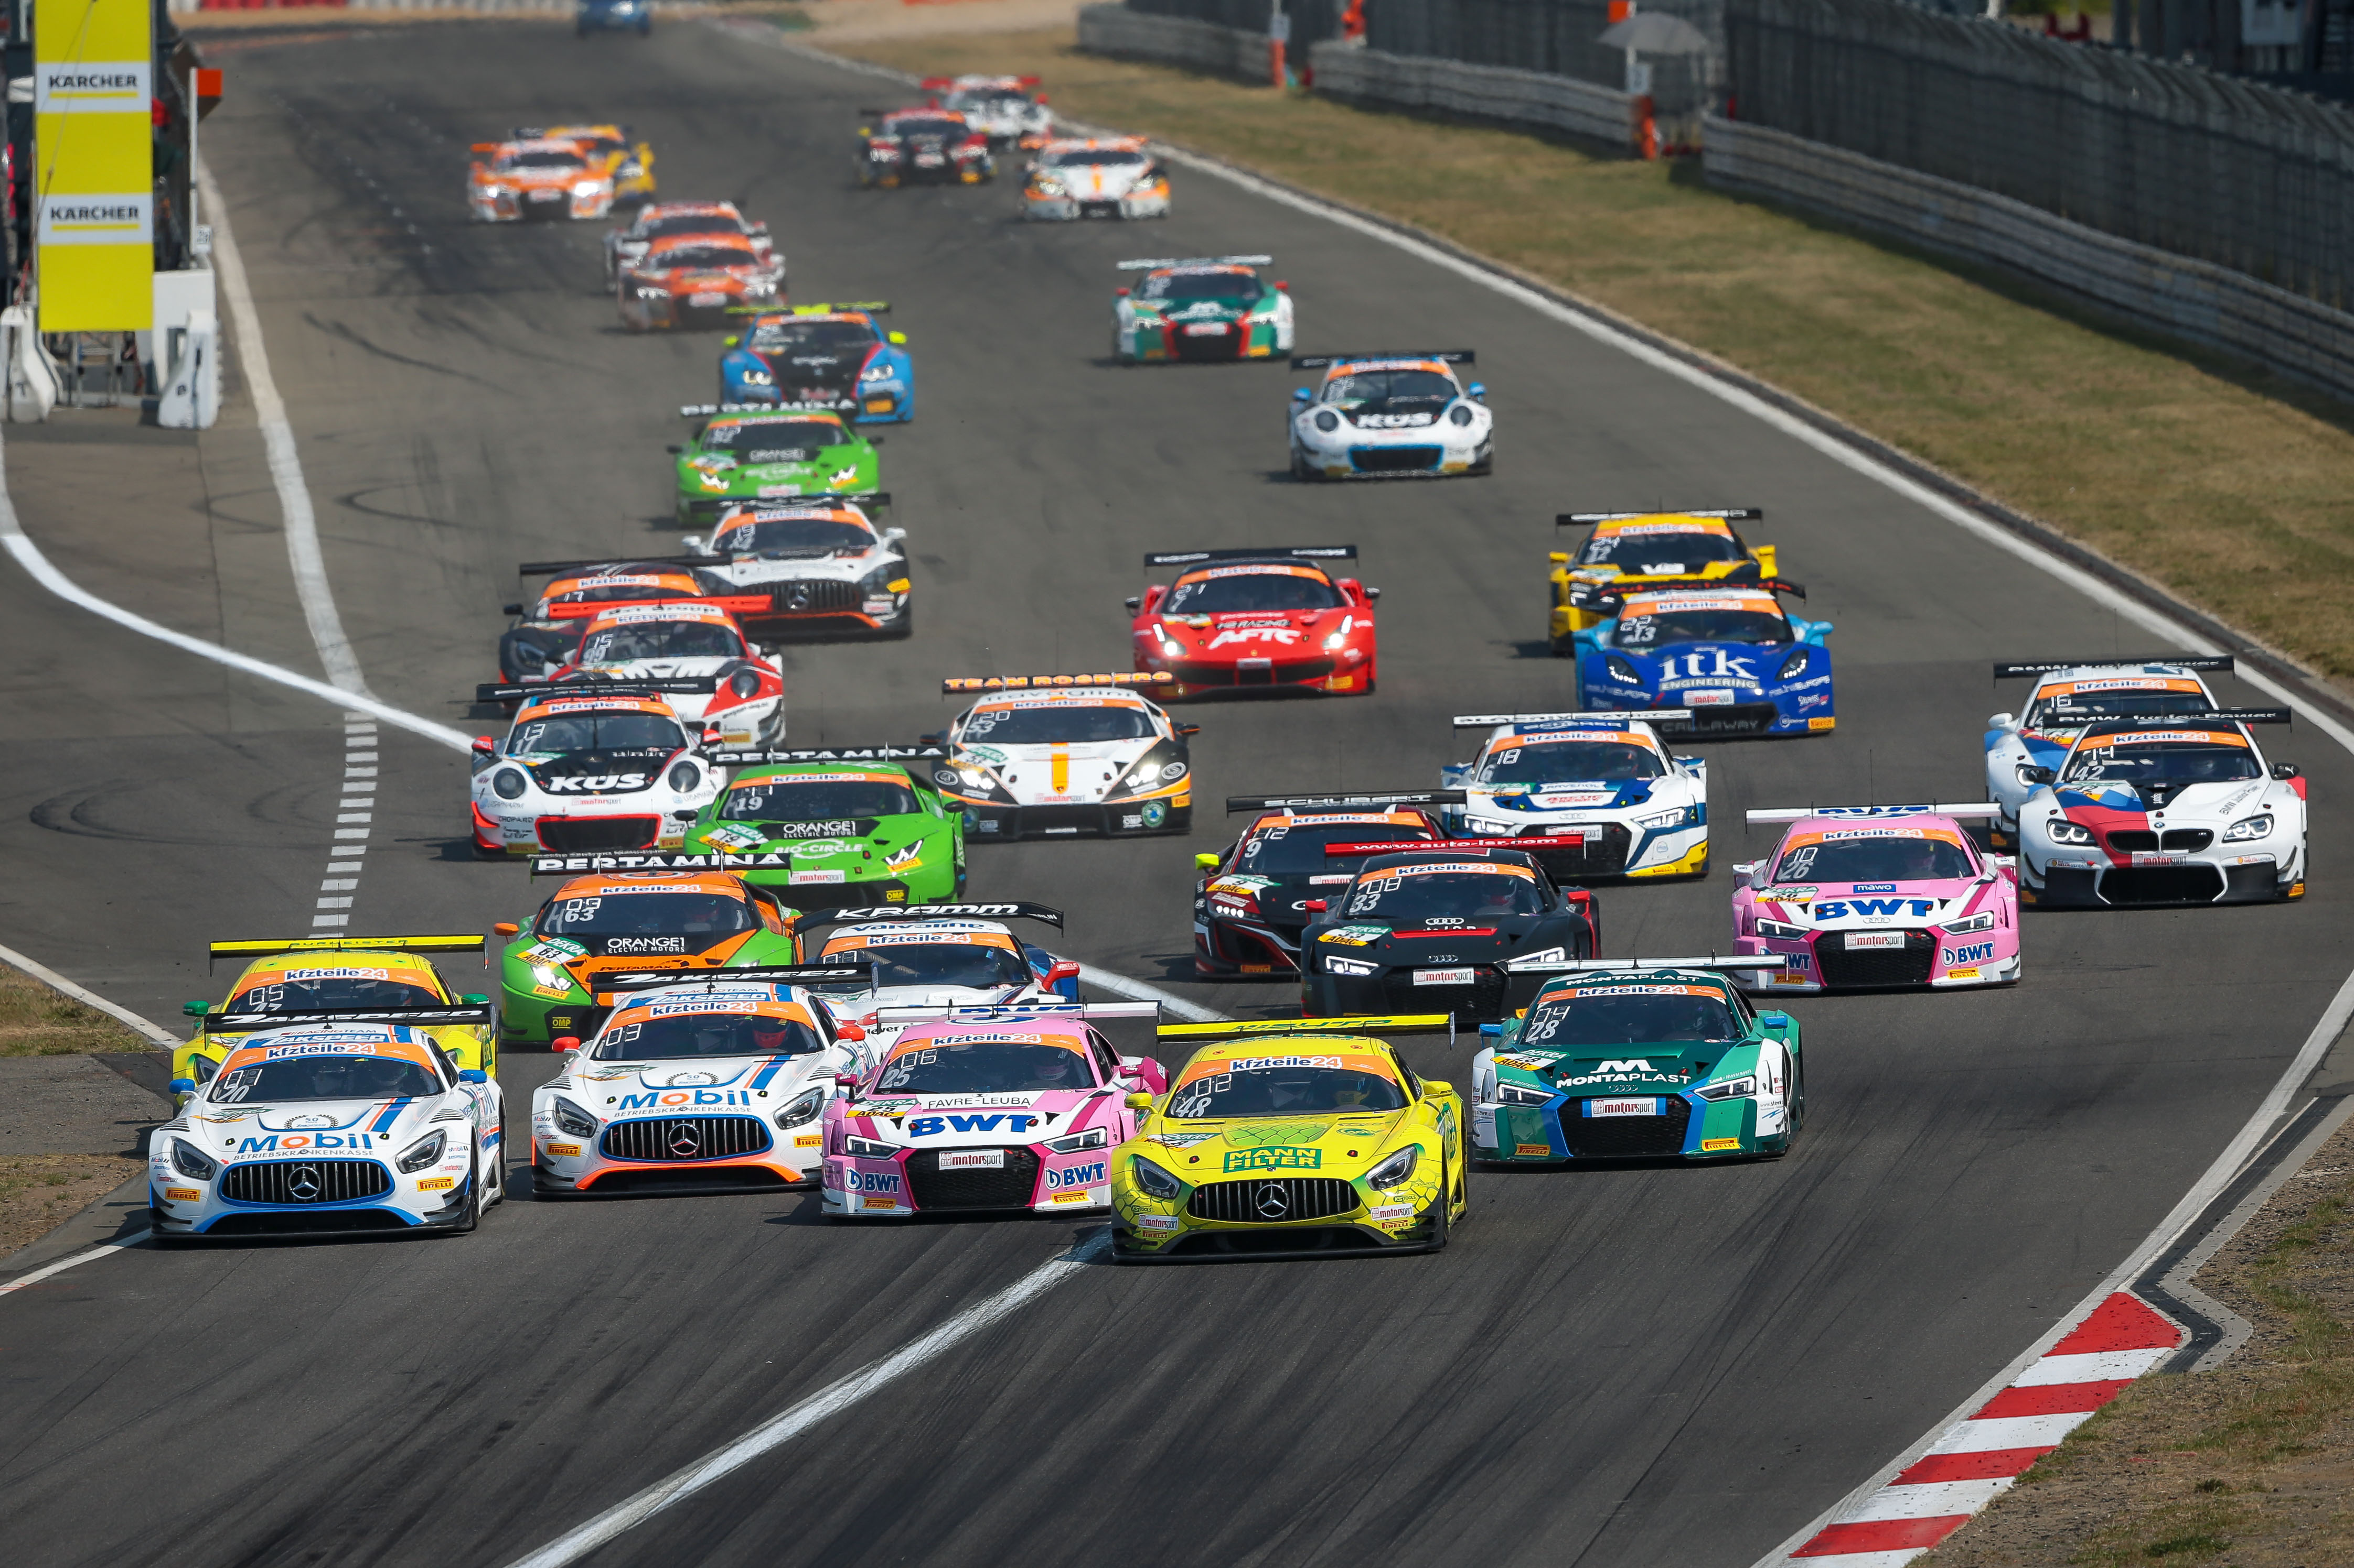
INFORMAČNÍ SYSTÉM LIGY AUTOMOBILOVÝCH ZÁVODŮ
Vít Vlašánek

Slide 3
Proč?
Evidence týmů, vozidel, závodníků a závodů
Vypisování nových závodů
Přihlašování na budoucí závody
Počítání výsledků, bodů

Slide 4
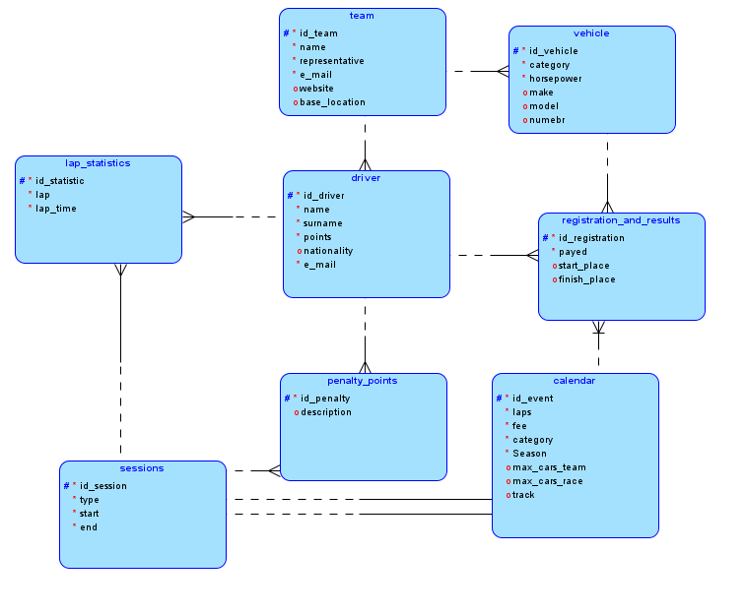
Konceptuální model

Slide 5
Funkční závislosti
Uzávěry:
{id_user}+ = {id_user, representative, e_mail, website, base_location, name }
{e_mail}+ = {id_user, representative, e_mail, website, base_location, name }
{website}+ = {id_user, representative, e_mail, website, base_location, name }
{name}+ = {id_user, representative, e_mail, website, base_location, name }
Klíče:
K₁= {id_user}
K₂={e_mail}
K₃={website}
K₄={name}
Nominální forma:
BNCF – pro každou FZ platí, že její levá strana je klíč nebo jeho nadmnožina
Tabulka team
Množina FZ:
id_team → representative, e_mail, website, base_location, name
e_mail → id_team, representative, website, base_location, name
website → id_team, representative, e_mail, base_location, name
name → id_team, representative, e_mail, website, base_location

Slide 6
Funkční závislosti
Uzávěry:
{id_vehicle }+={id_vehicle, category, horsepower, make, number, model, id_team}
{number }+={ number, id_vehicle, category, horsepower, make, model, id_team}
Klíče:
K₁= {id_vehicle}
K₂={number}
Nominální forma:
2NF – existuje závislost mezi neklíčovými atributy: model → make, horsepower, category
Tabulka vehicle
Množina FZ:
id_vehicle → category, horsepower, make, number, model, id_team
number → id_vehicle, category, horsepower, make, model, id_team
model → make, horsepower, category
Minimalizace množiny FZ:
id_vehicle → number, model, id_team Na základě pravidla o tranzitivitě na pravé straně vynecháme make, horspower a category
number → id_vehicle Na základě pravidla o tranzitivitě na pravé straně vynecháme vše kromě id_vehicle
model → make, horsepower, category

Slide 7
Funkční závislosti
Uzávěry:
{ Id_driver }+={ Id_driver, name, surname, points, nationality, e_mail, team_id_team }
{ e_mail }+={ e_mail ,Id_driver, name, surname, points, nationality, team_id_team }
Klíče:
K₁= {id_driver}
K₂={e_mail}
Nominální forma:
BNCF – pro každou FZ platí, že její levá strana je klíč nebo jeho nadmnožina
Tabulka driver
Množina FZ:
Id_driver → name, surname, points, nationality, e_mail, team_id_team
e_mail → id_driver, name, surname, points, nationality, team_id_team
Minimalizace množiny FZ:
Id_driver → name, surname, points, nationality, e_mail, team_id_team
e_mail → id_driver
Na základě pravidla o tranzitivitě na pravé straně vynecháme vše kromě id_driver

Slide 8
Funkční závislosti
Uzávěry:
{Id_event }+={ Id_event, id_race, id_qualification, laps, fee, track, category, seasson, max_cars_team, max_cars_race }
{ id_race }+={ id_race, Id_event, id_qualification, laps, fee, track, category, seasson, max_cars_team, max_cars_race }
{ id_qualification }+={ id_qualification, Id_event, id_race, laps, fee, track, category, seasson, max_cars_team, max_cars_race }
Klíče:
K₁= { Id_event }
K₂={ id_race }
K₃={id_qualification }
Nominální forma:
BNCF – pro každou FZ platí, že její levá strana je klíč nebo jeho nadmnožina
Tabulka calendar
Množina FZ:
Id_event → id_race, id_qualification, laps, fee, track, category, seasson, max_cars_team, max_cars_race
id_race → id_event, id_qualification, laps, fee, track, category, seasson, max_cars_team, max_cars_race
Id_qualification → id_event, id_race, laps, fee, track, category, seasson, max_cars_team, max_cars_race
Minimalizace množiny FZ:
Id_event → id_race, id_qualification, laps, fee, track, category, seasson, max_cars_team, max_cars_race
id_race → id_event Na základě pravidla o tranzitivitě na pravé straně vynecháme vše kromě id_event
Id_qualification → id_event Na základě pravidla o tranzitivitě na pravé straně vynecháme vše kromě id_event

Slide 9
Funkční závislosti
Tabulka registration_and_results
Množina FZ:
Id_registration → payed, id_driver, id_vehicle, id_event, start_place, finish_place
Minimalizace množiny FZ:
Uvedenou množinu nelze dále minimalizovat
Uzávěry:
{Id_registration}+ = {Id_registration , payed, id_driver, id_vehicle, id_event, start_place, finish_place}
Klíče:
K₁= {id_registration}
Nominální forma:
BNCF – pro každou FZ platí, že její levá strana je klíč nebo jeho nadmnožina

Slide 10
Funkční závislosti
Tabulka sessions
Množina FZ:
Id_session → type, start, end
Minimalizace množiny FZ:
Uvedenou množinu nelze dále minimalizovat
Uzávěry:
{id_session }+ = { id_session, type, start, end }
Klíče:
K₁= { id_session }
Nominální forma:
BNCF – pro každou FZ platí, že její levá strana je klíč nebo jeho nadmnožina

Slide 11
Funkční závislosti
Tabulka lap_statistics
Množina FZ:
Id_statistic → lap, lap_time, id_session, id_diver
Minimalizace množiny FZ:
Uvedenou množinu nelze dále minimalizovat
Uzávěry:
{id_statistic }+ = { id_statistic, lap, lap_time, id_session, id_diver }
Klíče:
K₁= { id_ statistic }
Nominální forma:
BNCF – pro každou FZ platí, že její levá strana je klíč nebo jeho nadmnožina

Slide 12


Děkuji za pozornost
Vít Vlašánek

